Slide 1
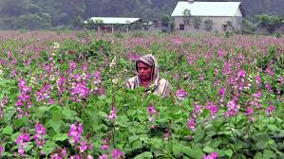
স্বাগতম

Slide 2
শিক্ষক পরিচিতি
নাম: মো: রফিকুল ইসলাম
পদবী: সহকারী শিক্ষক (কম্পিউটার)
প্রতিষ্ঠান: মানিকদিয়া এগারো পাড়া আলিম মাদ্রাসা
মোবাইল: ০১৭২৩৮৩৮১৬০
E-mail No: rafikul85n @gmail.com

Slide 3
পাঠ পরিচিতি
শ্রেণি:নবম
বিষয়: কৃষিশিক্ষা
অধ্যায়: চতুর্থ
সময়:৪০মিনিট
তারিখ:১১/০৩/২০২০ইং

Slide 4
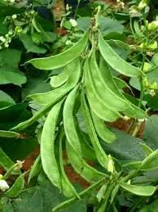
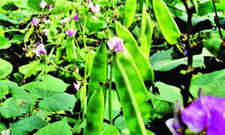
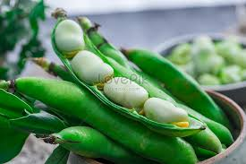
বারি শিম-১
বারি শিম-৩
বারি শিম-২
আজকের পাঠ শিমচাষ

Slide 5
শিখনফল
১। কোন মাসে শিমচাষ করা হয় তা বলতে পারবে।
2।শিমচাষের পদ্ধতি ব্যাখ্যা করতে পারবে।
3। সবজি হিসাবে শিমের গুরুত্ব বর্ননা করতে পারবে।

Slide 6
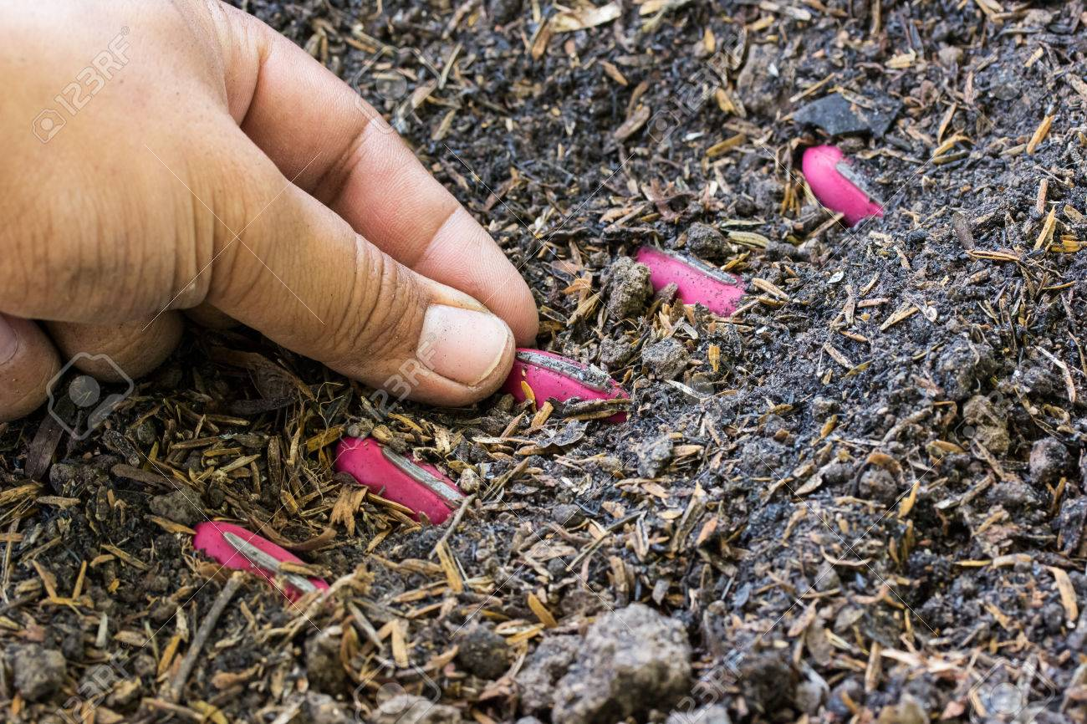
বীজ বপনের সময়ঃ
মধ্য জুন--সেপ্টেম্বর

Slide 7
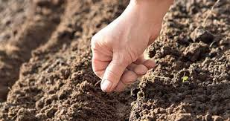
শিম চাষের সর্ব উত্তম মাটি হলো দোঁআশ

Slide 8
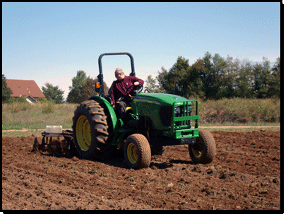
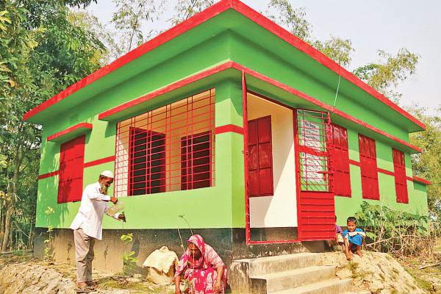
জমি তৈরিঃ
* এই ভাবে চাষ
বেশি জমি হলে

Slide 9
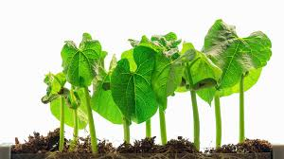
প্রতিটি মাদায় চার-পাঁচটা বীজ বপন করতে হবে
চারা গজানোর পর দুইটা রেখে তুলে ফেলতে হবে।

Slide 10
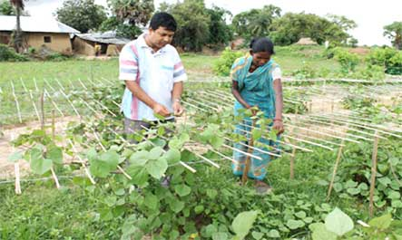
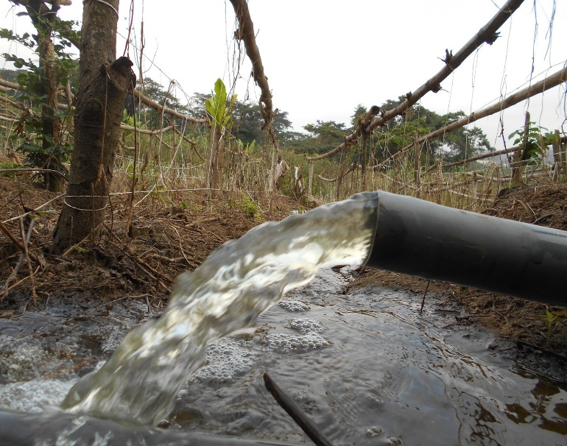
পরিচর্যা:
প্রয়োজনে পানি সেচ দিতে হবে।
বাঁশ কাঠ দিয়ে মাচা করে দিতে হবে।

Slide 11
এসো ভিডিও দেখি

Slide 12
দলগত কাজ
১। শিম চাষ পদ্ধতি লেখ।

Slide 13
একক কাজ
১। সবজি শিমের গুরুত্ব লেখ।

Slide 14
মুল্যয়ন
১। দুইটি শিমের জাতের নাম বল।
২। কোন মাসে শিমচাষ করা হয় বল।
৩। শীতে নিয়মিত শিম খেলে কি হয়।

Slide 15
বাড়ির কাজ
১। সবজি হিসাবে শিম চাষের প্রয়োজনীয়তা লিখে আনবে।

Slide 16
ধন্যবাদ

